Slide 1
Phénomènes
Fait par Kate Lessard

Slide 2
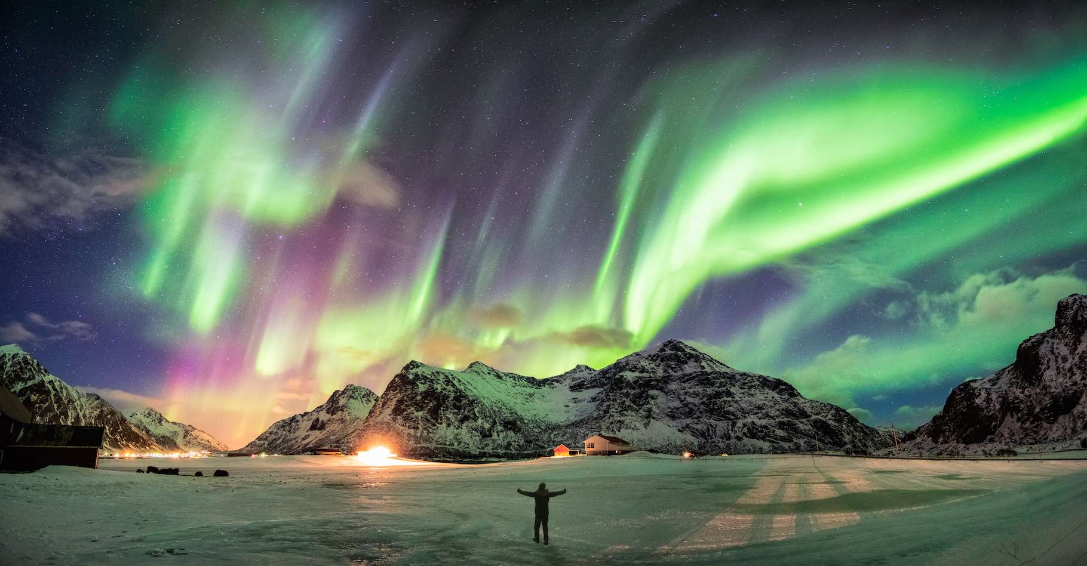
Les aurore boréal

Slide 3
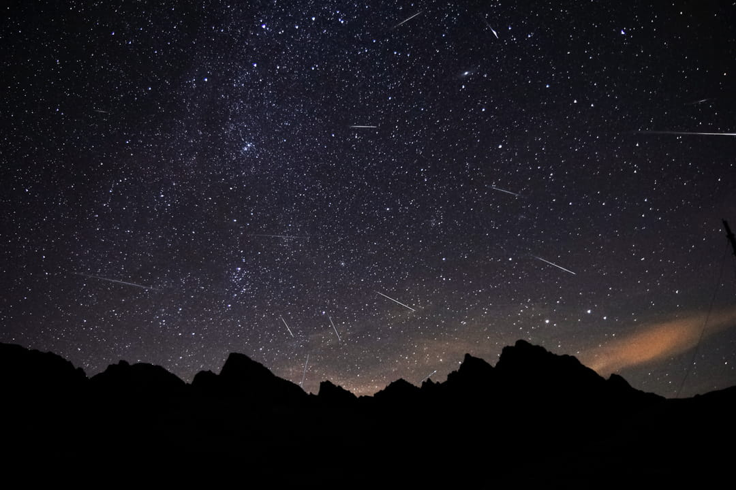
Étoile filante

Slide 4
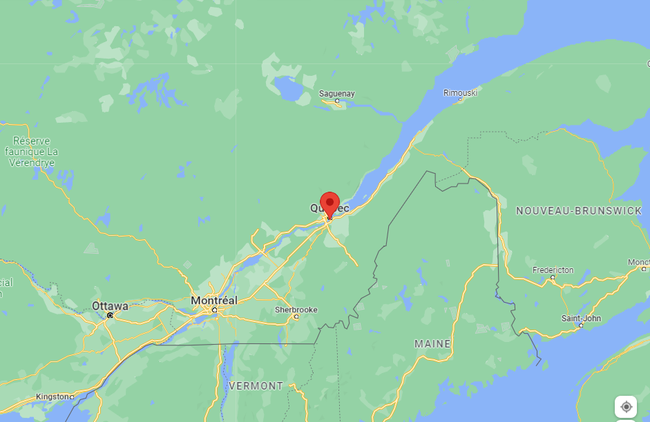
province

Slide 5
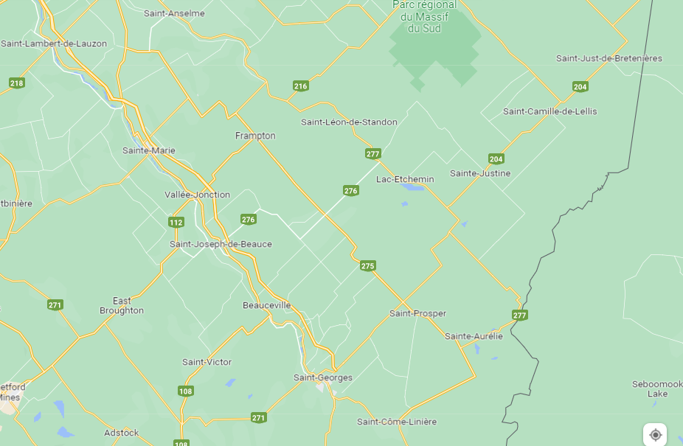
MRC

Slide 6
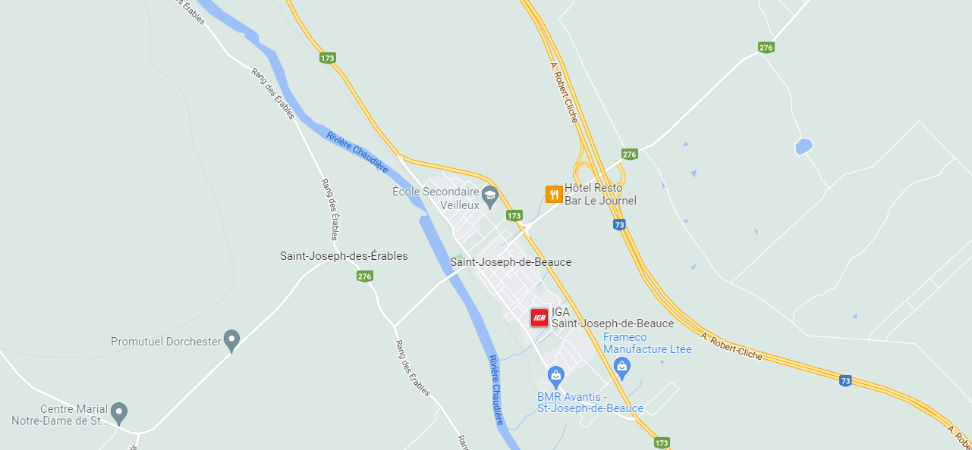
Localité

